Slide 1






THU ĐÔNG 1947,
VIỆT BẮC “MỒ CHÔN GIẶC PHÁP”

Slide 2
YÊU CẦU CẦN ĐẠT
>>>>>>>>>>>>>>>>
>>>>>>>>>>>>>>>>
Kể được một số sự kiện về chiến dịch Việt Bắc
thu – đông 1947.
Ý nghĩa chiến thắng Việt Bắc đối với cuộc kháng chiến của dân tộc ta.
Học sinh có ý thức học tập và rèn luyện tốt để
góp phần xây dựng và bảo vệ quê hương đất nước.

Slide 3
01
KHỞI ĐỘNG

Slide 4
02
HÌNH THÀNH
KIẾN THỨC

Slide 5
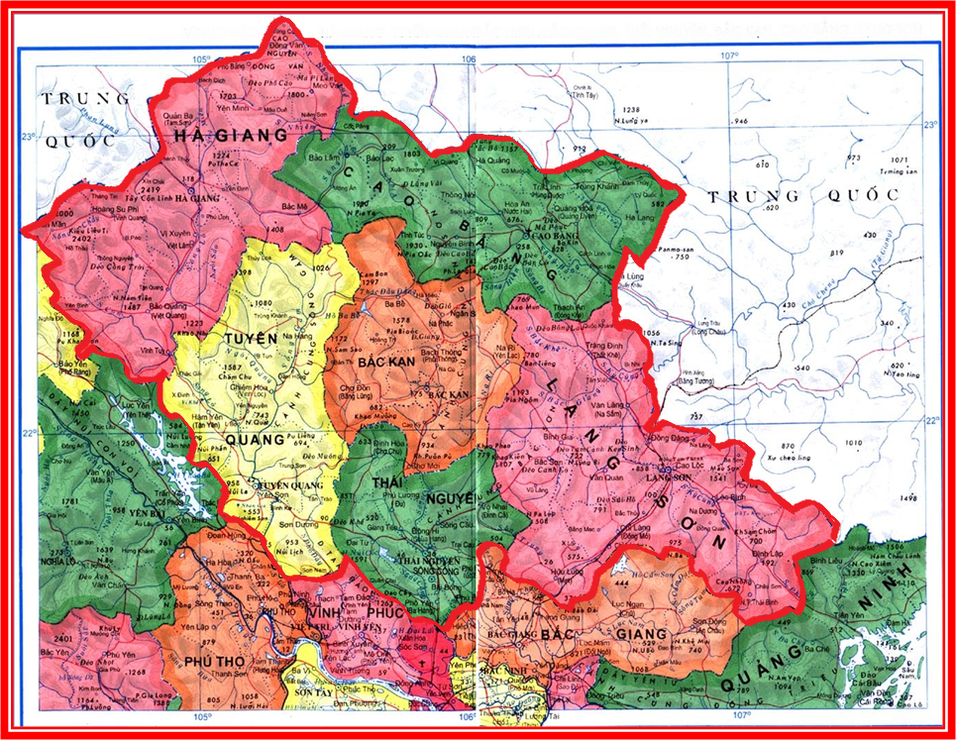
Các tỉnh thuộc chiến khu
Việt Bắc (Căn cứ địa Việt Bắc)
HÀ GIANG
CAO BẰNG
BẮC KẠN
TUYÊN
QUANG
LẠNG SƠN
THÁI NGUYÊN

Slide 6
Hoạt động 1:
Âm mưu của địch và
chủ trương của chúng ta

Slide 7
>>>>>>>>>>>>>>>>>>>>>>>>>
>>>>>>>>>>>>>>>>>>>>>>>>>
Đọc thầm phần chữ nhỏ trang 30 – SGK và trả lời các câu hỏi sau:
Câu 1. Sau khi đánh chiếm được các thành phố lớn
thực dân Pháp có âm mưu gì?
Câu 2. Khi biết được âm mưu của địch, trung ương Đảng đã có quyết định gì?
THẢO LUẬN NHÓM ĐÔI

Slide 8
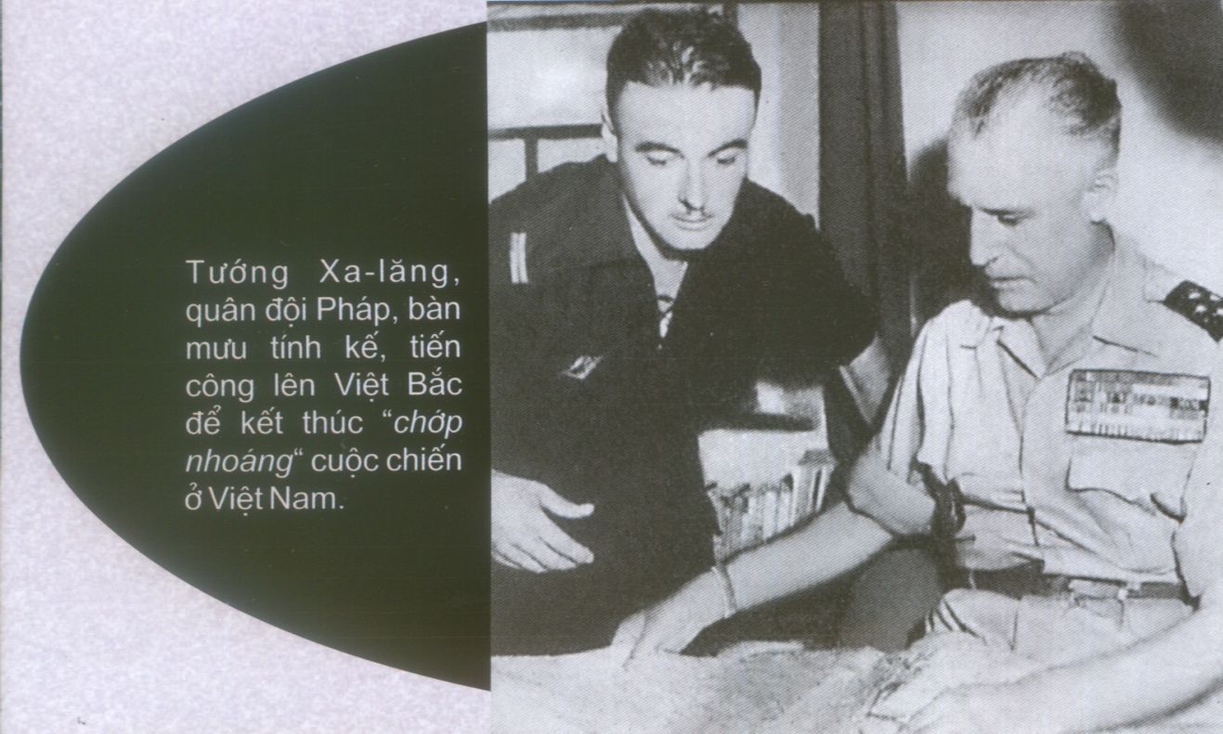
Câu 1. Sau khi đánh chiếm được các thành phố lớn thực dân Pháp có âm mưu gì?
Âm mưu của Pháp: Tiêu diệt cơ quan đầu não kháng chiến và bộ đội chủ lực của ta để nhanh chóng kết thúc chiến tranh

Slide 9

“Đầu não kháng chiến” là gì?
- “Đầu não kháng chiến” là ban lãnh đạo cuộc kháng chiến toàn quốc.

Slide 10
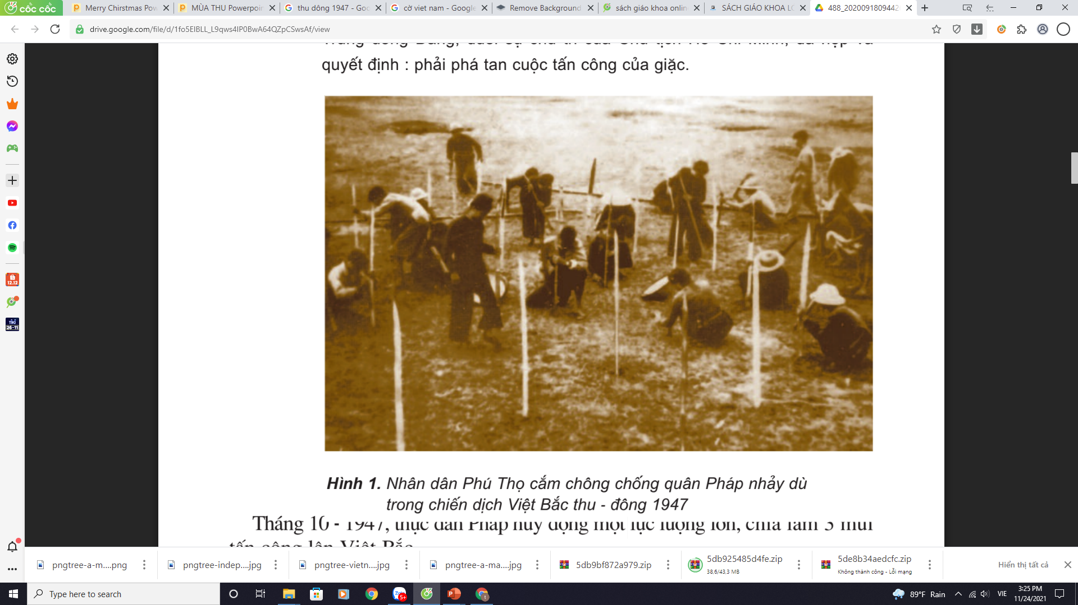
Câu 2. Khi biết được âm mưu của địch, trung ương Đảng đã có quyết định gì?
- Trung ương Đảng, dưới sự chủ trì của Chủ tịch Hồ Chí Minh, đã họp và quyết định: phải phá tan cuộc tấn công của giặc!
Để chuẩn bị cho chiến dịch Thu- Đông nhân dân ta đã làm gì?

Slide 11
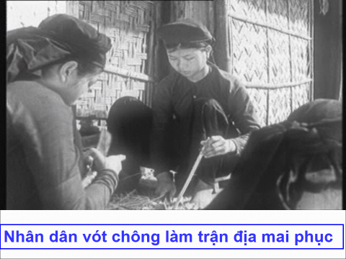


Slide 12
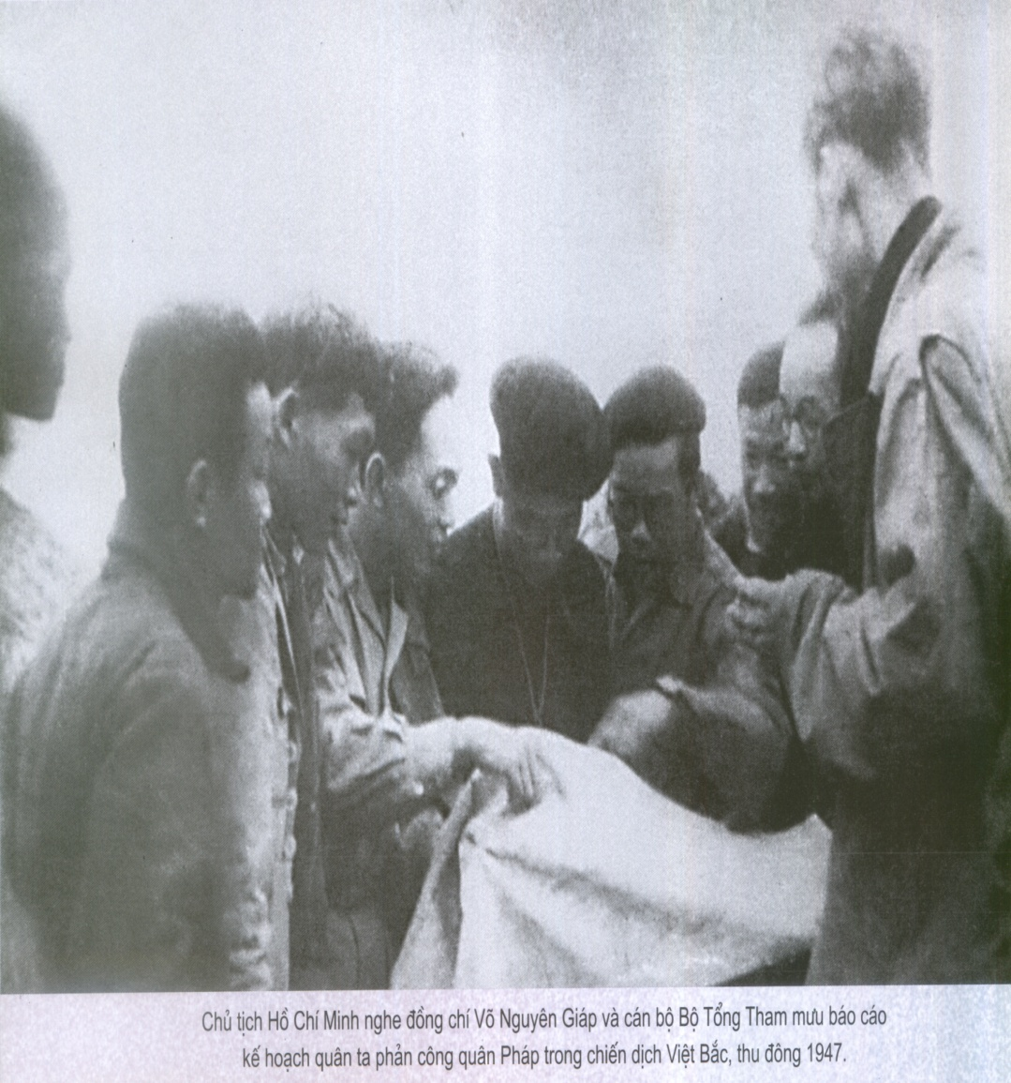

Slide 13
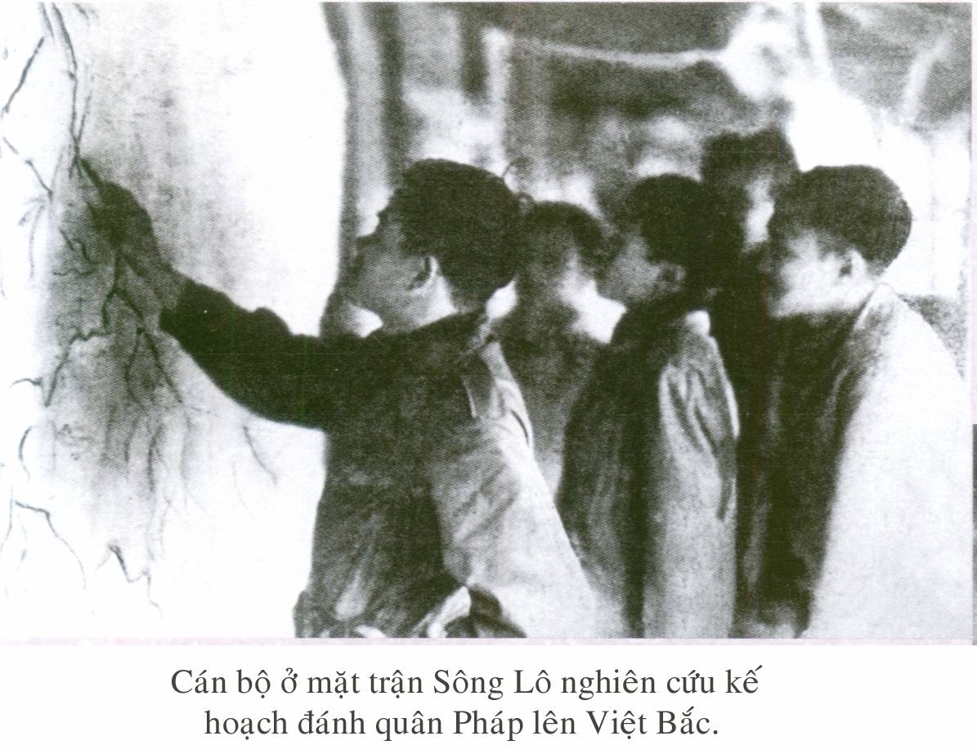

Slide 14
Hoạt động 2:
Một số sự kiện về chiến dịch Việt Bắc thu – đông 1947

Slide 15
Địch đã tấn công lên Việt Bắc trong
thời gian nào?
01
Quân địch tấn công lên Việt Bắc theo mấy đường? Nêu cụ thể từng đường ?
02
Quân ta đã tiến công, chặn đánh
quân địch ở những nơi nào ?
THẢO LUẬN NHÓM
03
Sau hơn 1 tháng tấn công lên Việt Bắc quân địch rơi vào tình thế như thế nào ?
04

Slide 16
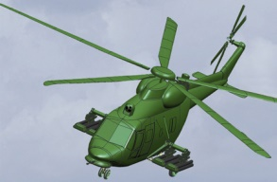

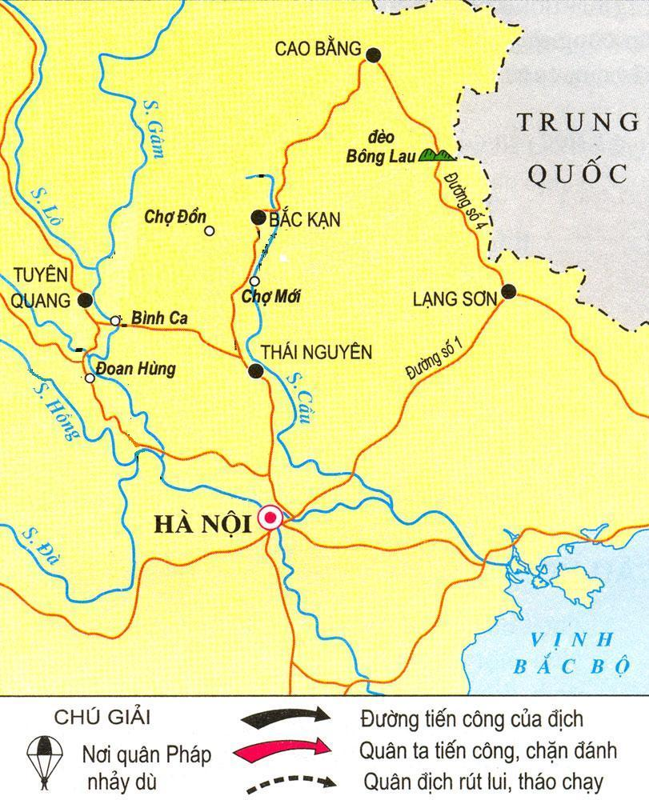
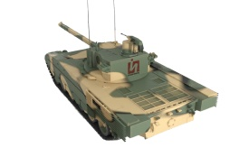
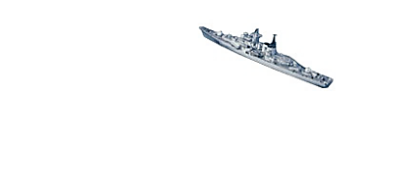
Quân Pháp tấn công lên Việt Bắc theo 3 đường:
+ Quân dù: Nhảy dù xuống Bắc Kạn, Chợ Đồn, Chợ Mới
+ Quân bộ: Lên Cao Bằng rồi vòng xuống Bắc Kạn
+ Quân Thủy: Từ sông Hồng và sông Lô qua Đoan Hùng lên đánh Tuyên Quang

Slide 17

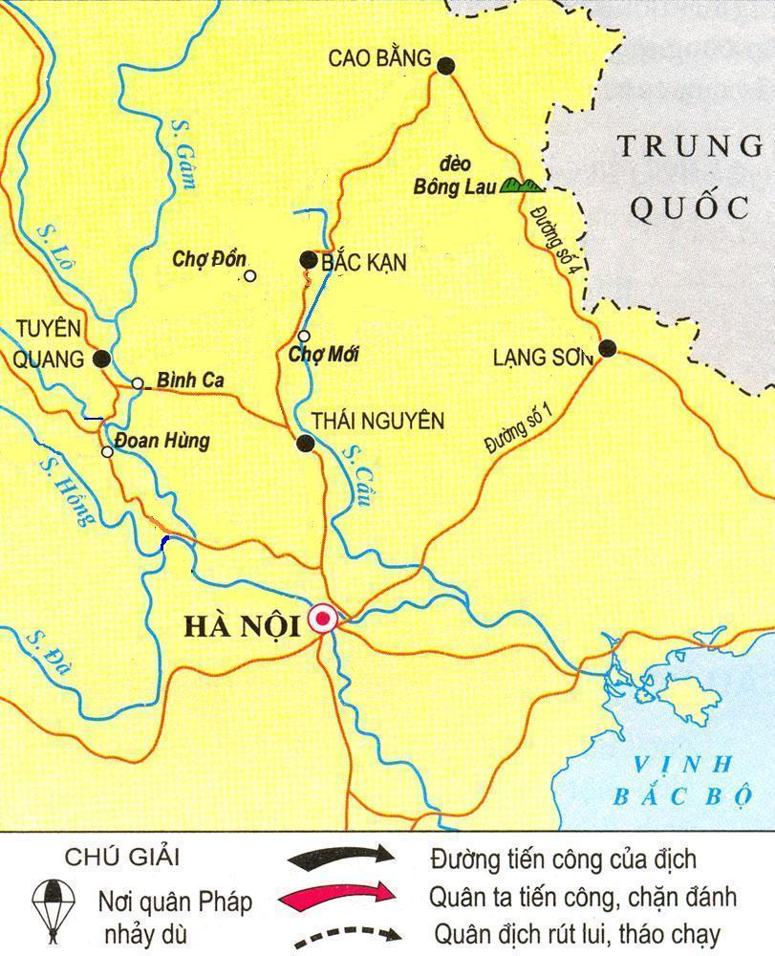
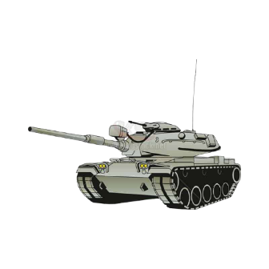
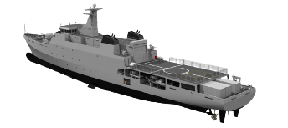
DIỄN BIẾN CỦA CHIẾN DỊCH
VIỆT BẮC THU ĐÔNG 1947
Trên đường bộ: Binh đoàn cơ giới do tướng Bôphơrê chỉ huy từ Lạng Sơn ngược đường số 4 lên đánh Cao Bằng rồi vòng xuống Bắc Cạn, chợ Mới, chợ Đồn, Thái Nguyên.
* Sau hơn một tháng bị sa lầy ở Việt Bắc địch buộc phải rút lui.
* Bằng đường không: Binh đoàn quân nhảy dù do Xôvanhắc chỉ huy, đổ quân xuống thị xã Bắc Cạn, Chợ Mới, Chợ Đồn
* Bằng đường thủy: Lính thủy đánh bộ do tướng Pháp Commuynan chỉ huy từ Hà Nội ngược sông Hồng, sông Lô lên Tuyên Quang
+ Nhưng đường rút của chúng cũng bị ta chặn đánh dữ dội tại Bình Ca, Đoan Hùng.
+ Quân ta đã phục kích tại Đoan Hùng chặn đánh quyết liệt. Nhiều tàu chiến và canô của Pháp bị đốt cháy trên sông Lô
+ Quân ta đã phục kích tại Bắc Kạn, Chợ Mới, Chợ Đồn đánh trả quyết liệt.
+ Nhưng quân ta đã phục kích tại đèo Bông Lau, chặn đánh địch dữ dội trên đường số 4 và giành thắng lợi lớn .

Slide 18
Sau hơn một tháng sa lầy ở Việt Bắc quân địch buộc phải rút lui. Nhưng đường rút lui của địch bị ta chặn đánh dữ dội tại Bình Ca, Đoan Hùng, giặc rơi vào trận địa mai phục. Quân Pháp bỏ lại nhiều vũ khí, đạn dược để chạy thoát thân

Slide 19
KẾT QUẢ CỦA TRẬN CHIẾN THU- ĐÔNG 1947
Địch chết hơn 3000 tên.
Bị bắt hàng trăm tên.
16 máy bay bị bắn rơi.
Hàng trăm xe cơ giới bị phá hủy.
Nhiều tàu chiến và ca nô bị bắn chìm.

Slide 20
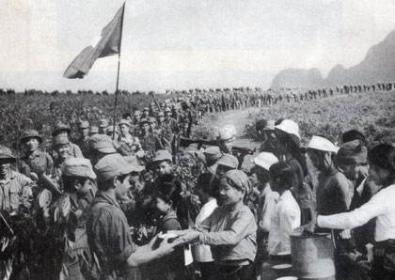
Hoạt động 3:
Ý nghĩa chiến thắng của chiến dịch Việt Bắc thu – đông 1947.

Slide 21
Chiến thắng Việt Bắc thu – đông 1947 có ý nghĩa như thế nào đối với cuộc kháng chiến chống Pháp của nhân dân ta ?
- Phá tan âm mưu đánh nhanh - thắng nhanh của thực dân Pháp. Buộc chúng phải chuyển sang đánh lâu dài với ta.
- Cơ quan đầu não được bảo vệ vững chắc.
- Chiến thắng Việt Bắc thể hiện sức mạnh của sự đoàn kết và tinh thần chiến đấu kiên cường của nhân dân ta, cổ vũ phong trào đấu tranh của toàn dân tộc.

Slide 22
BÀI HỌC:
Thu- đông năm 1947, thực dân Pháp mở cuộc tấn công lên Việt Bắc hòng tiêu diệt cơ quan đầu não kháng chiến và bộ đội chủ lực của ta để nhanh chóng kết thúc chiến tranh. Nhưng Việt Bắc đã trở thành “ mồ chôn giặc Pháp”

Slide 23
03
THỰC HÀNH
LUYỆN TẬP

Slide 24
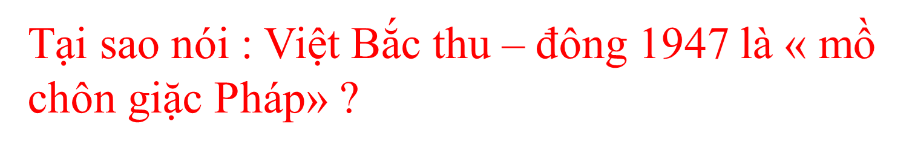
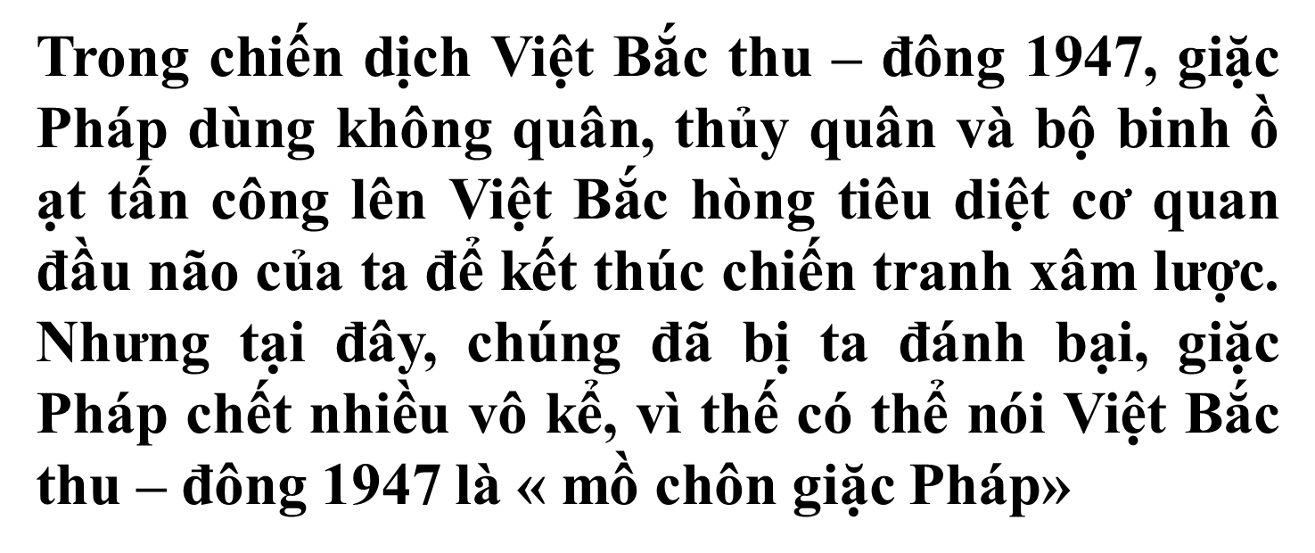

Slide 25
C
Ắ
Ắ
M
N
C
C
H
H
T
Ô
Â
N
N
G
V
I
Ệ
T
B
Ắ
Ă
C
Đ
O
O
A
A
N
N
N
N
H
H
Ù
Ù
N
N
G
B
Ì
N
H
C
C
A
L
Ự
C
L
Ư
Ứ
Ợ
N
G
T
H
U
Đ
Đ
Ô
N
G
C
H
Ợ
M
Ớ
I
Ị
M
A
A
I
P
H
Ụ
C
7. Pháp nhảy dù và rơi vào trận địa phục kích của ta ở Thị xã Bắc Cạn, Chợ Đồn và nơi nào?
2. Thực dân Pháp huy định lực lượng lớn, chia làm 3 mũi tấn công địa điểm nào?
1. Nhân dân Phú Thọ đã làm gì để chống quân Pháp nhảy dù?
4. Giặc rơi vào trận địa mai phục của ta……; Đoan Hùng và ………?
5. Pháp đã huy động ……..lớn để tấn công lên Việt Bắc.
8. Pháp bỏ chạy để lại nhiều vũ khí, đạn dược khi rơi vào trận địa……….. của ta?
3. Tàu chiến và ca nô của địch bị đốt cháy ở đâu?
6. Pháp tấn công lên Việt Bắc vào mùa nào?

